Slide 1
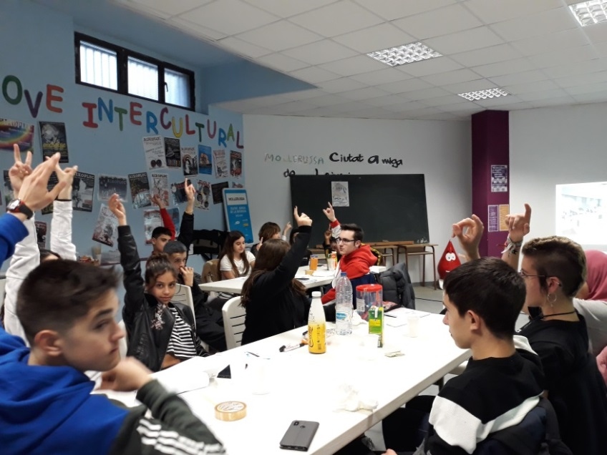
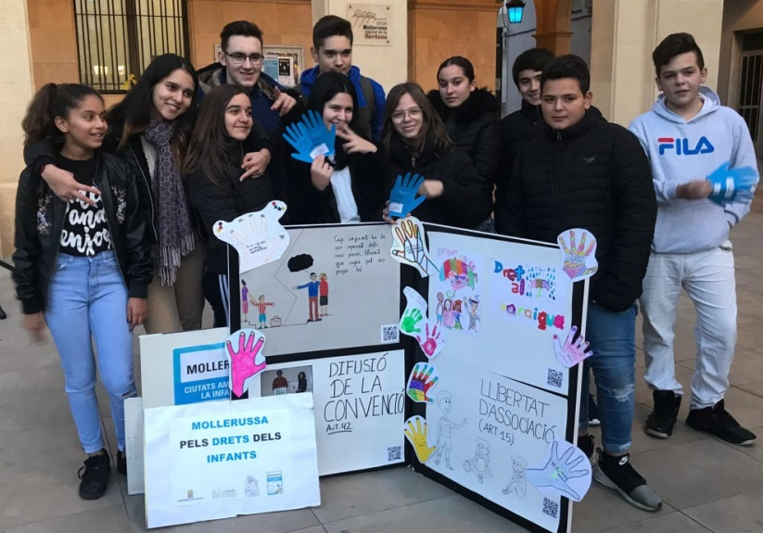
II PLA LOCAL D’INFÀNCIA I ADOLESCÈNCIA
Any-2021/2024

Slide 2
El Pla local d’infància i adolescència (PLIA)
És una eina estratègica que permet diagnosticar, reflexionar, debatre, fer aportacions i dissenyar línies d’actuació conjuntes entre tots els agents implicats en l’atenció a la infància d’un municipi.
De la nostra ciutat nosaltres som la veu dels joves.

Slide 3
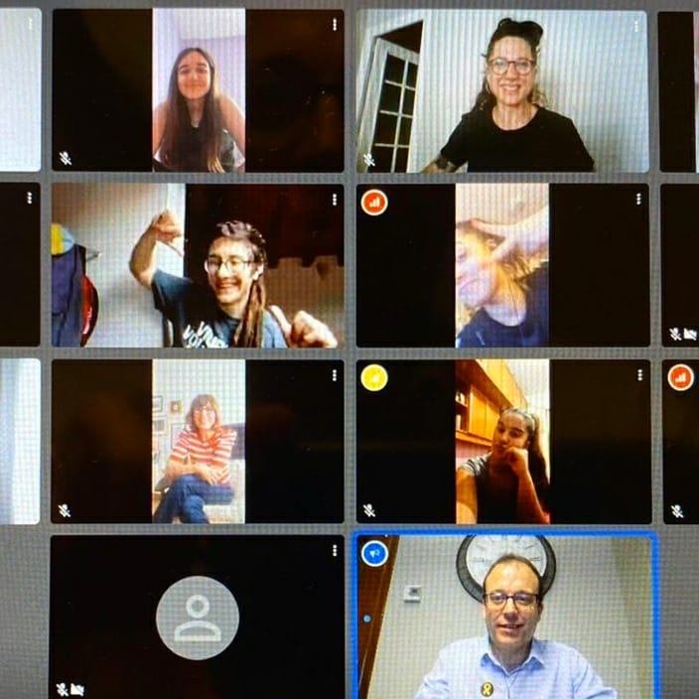
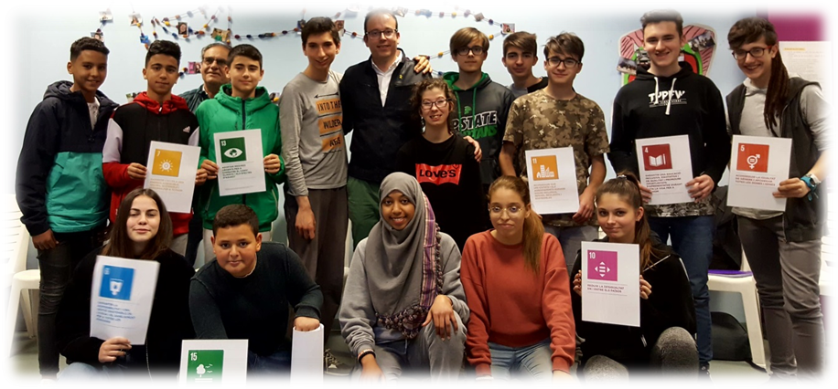
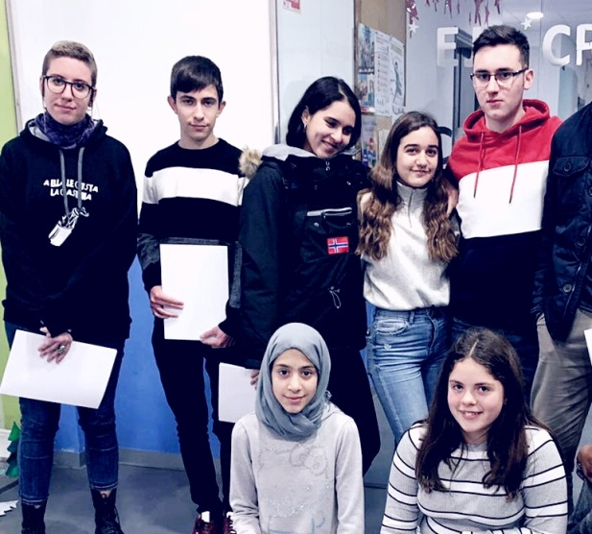
Som la joventut que formem part del consell de Participació Adolescent de Mollerussa. Som els i les representants dels adolescents de la nostra ciutat. Representats en igualtat de gènere, edat, cultures i centres educatius de Mollerussa
Qui Som?

Slide 4
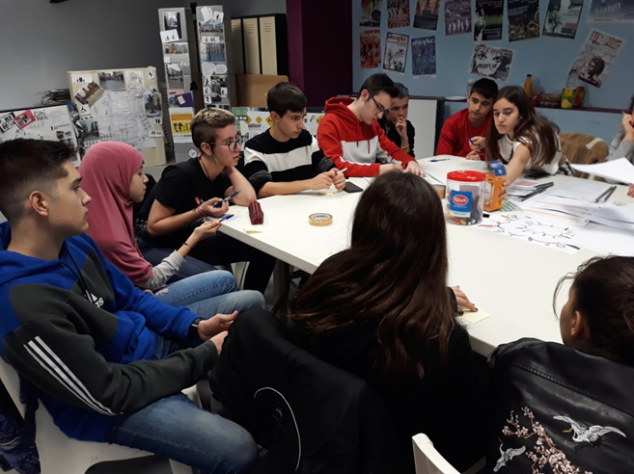
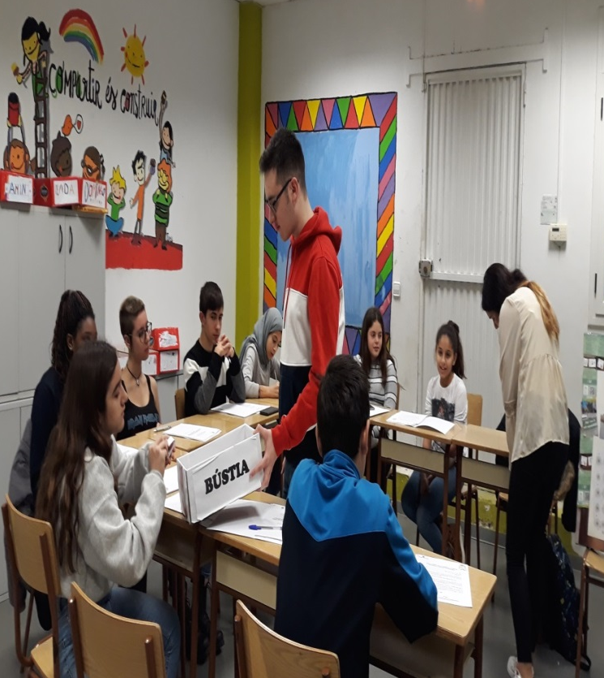
Elaborant les propostes
Partint de l'avaluació del I PLIA hem dit la nostra.
Reflexionant ,debatent i dissenyant les propostes des de la nostra mirada per elaborar el II PLIA.

Slide 5
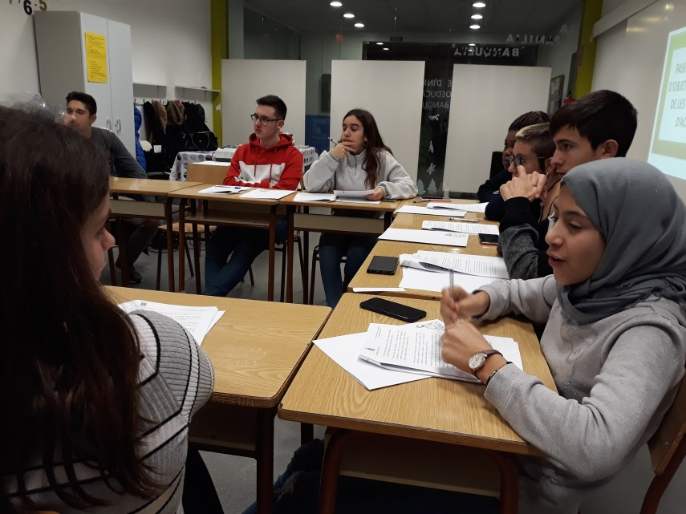
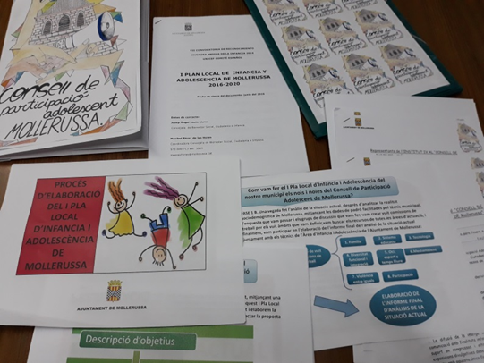
Treballant en l’avaluació del I PLIA i consensuant l’informe final

Slide 6
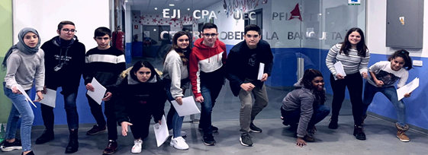
El nostre PLIA………… la nostra participació
Sabem d’on venim
Farem un informe on tothom hi sigui present
Sabem què volem
Volem recollir tota la informació sobre la infància
Estem a punt
És divertit
Tot és possible

Slide 7
Propostes
Observació
Participació activa i vivencial
Model d’estudi
Triangulació de dades
Anàlisi de documents
Estudi d’investigació Quantitatiu /qualitatiu
Conducta reflexiva
Crítica constructiva constant

Slide 8
Com vam fer el II Pla Local d’Infància i Adolescència?
Fase 1: Avaluació del I PLIA.
Fase 2: Anàlisis situació actual. Anàlisi sociodemográfica, enquestes població infantil i adolescent, grups de discussió.
Fase 3: Objectius i propostes per cada àmbit.
Fase 4: Propostes d’accions amb l’equip tècnic de l’espai de coordinació de polítiques d’infància i adolescència de l’ajuntament de Mollerussa.
Fase 5: Elaboració del PLIA.

Slide 9
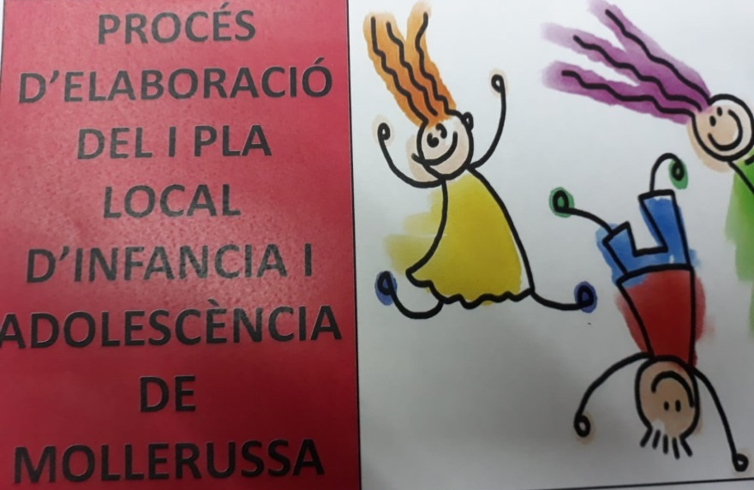
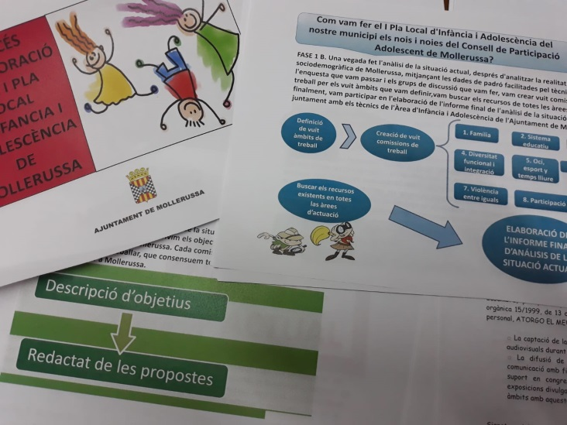
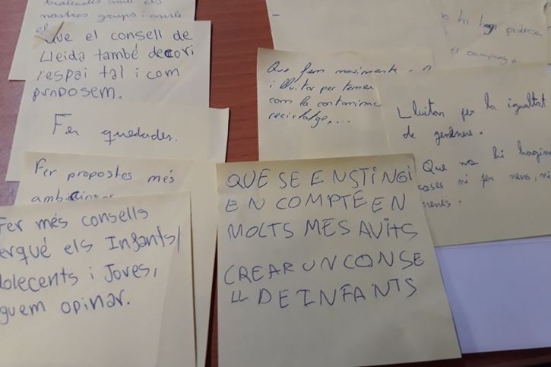
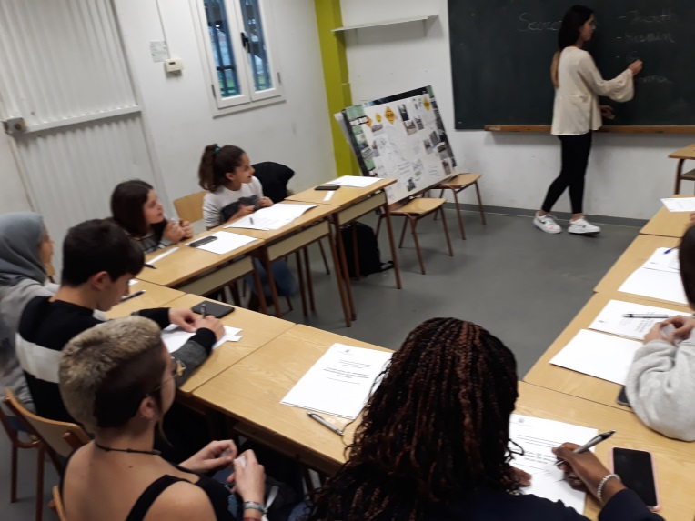
Fase1:Avaluació del I PLIA
Lectura i avaluació del I PLIA

Slide 10
FASE 2 Anàlisis situació actual.
Diagnosi de la situació actual. L’estudi i anàlisi de la situació de la infància i adolescència es realitza per encàrrec de gestió a la UDL i els experts son els que analitzen la realitat de l’any 2019 i després de la primera pandèmia del 2020
Fase 2
L’anàlisi de dades ho realitza un òrgan extern.
Els joves participem en l'elaboració de l’enquesta i en la difussió.

Slide 11
Anàlisi sociodemogràfica
Dades padró
Enquesta població
Grups de discussió: infants joves, centres educatius, associacions i entitats
Els joves seguim tot el procés

Slide 12
FASE 2
Treballant amb l’enquesta.
Formant part del grup de discussió.

Slide 13
Com s’ha fet la recollida de dades ?
Anàlisis tècnic
Grups de discussió
Enquestes
Observació directa

Slide 14
Fase 3: Objectius i propostes per cada àmbit
Àmbit familiar
Àmbit educatiu
Tecnologia
4. Lleure i oci
5. Habitatge
6. Medi ambient
Creació de 6 grups de comissió de treball del CPA

Slide 15
L’estratègia a seguir:
Treball amb 6 comissions
Definició dels 6 àmbits de treball
Creació de 6 comissions de treball
1- La família
2- Sistema educatiu
3- Tecnologia
4- Oci i esport
5- Habitatge
6- Medi ambient
Buscar els recursos existents en totes les àrees d’actuació
Ànalisis de la situació actual

Slide 16
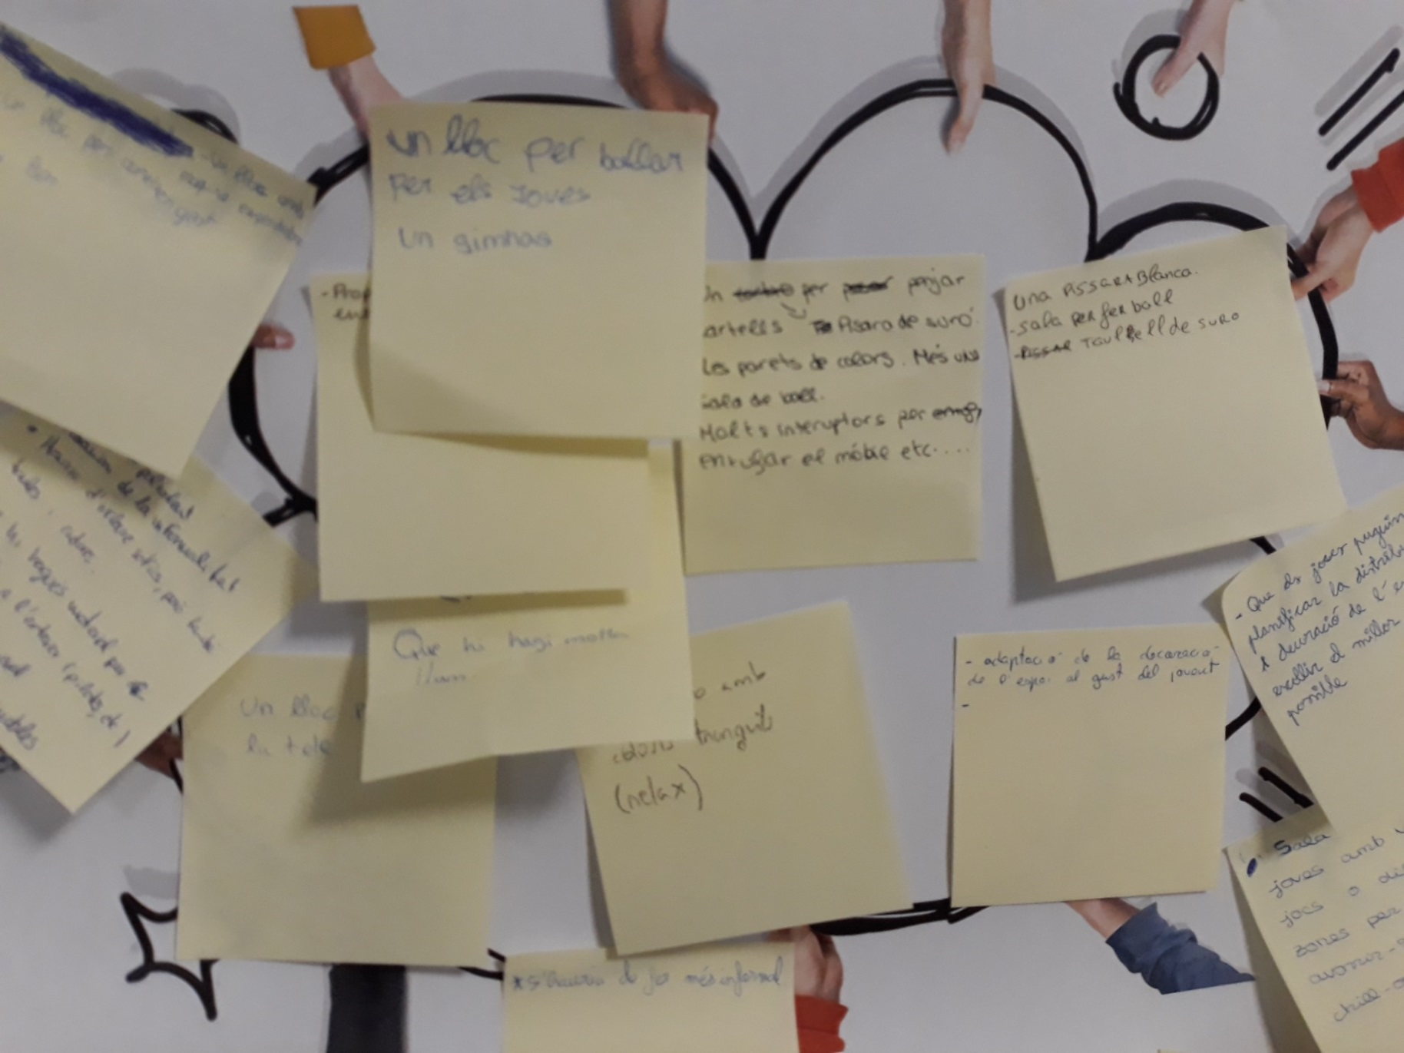
Treballs en grups reduïts
Pluja d’idees
Propostes i debats

Slide 17
Fase 3
Un cop feta l'avaluació del I PLIA vam centrar les nostres accions en generar noves propostes i a complementar les que partien del I PLIA.
Cada comissió treballava el seu àmbit i elaborava propostes d’objectius a treballar que consensuàvem entre tots. La pandèmia va fer que els tempos canviessin. Del què teníem programat, ens vam anar adaptant al moment.
Un cop realitzades les nostres propostes i amb els acords consensuats amb l’equip tècnic, es va fer arribar a l’espai de coordinació en polítiques d’ infància i adolescència .
Descripció d’objectius
Redactat de les propostes

Slide 18
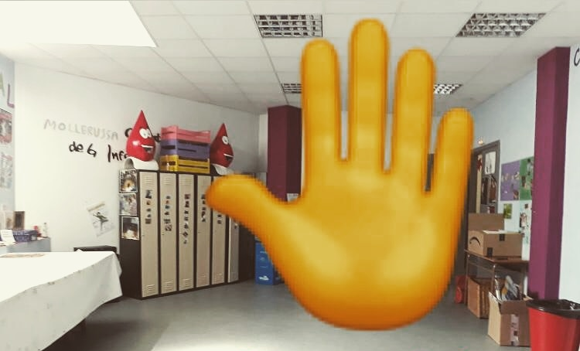
Març 2020 parem el treball presencial per seguir online

Slide 19
Al març del 2020 ens confinen i seguim treballant de forma diferent

Slide 20
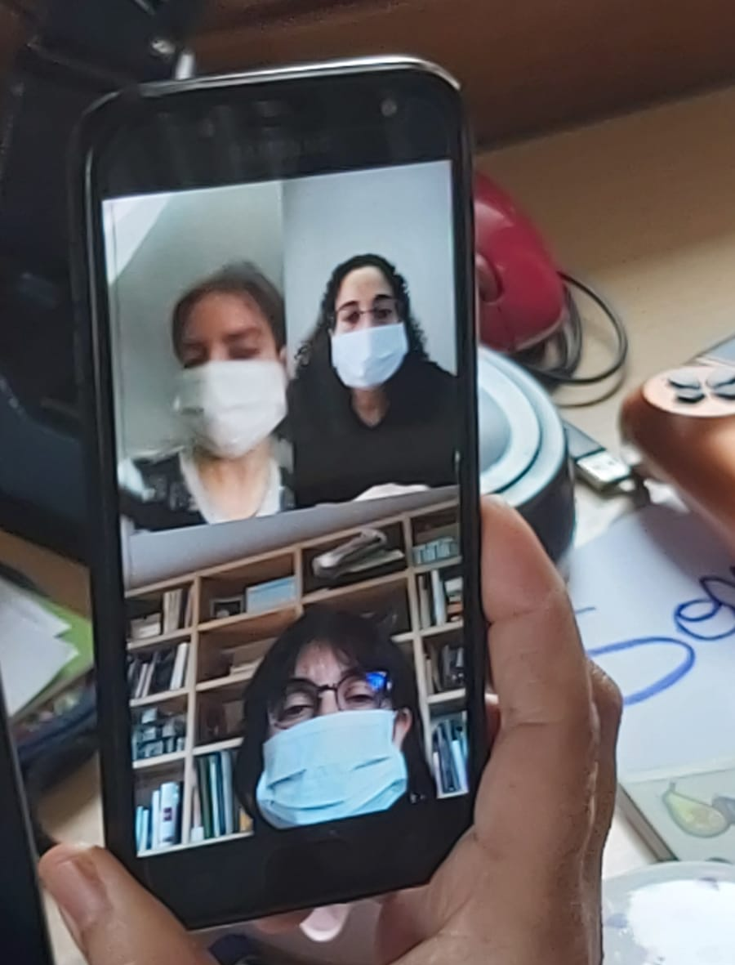
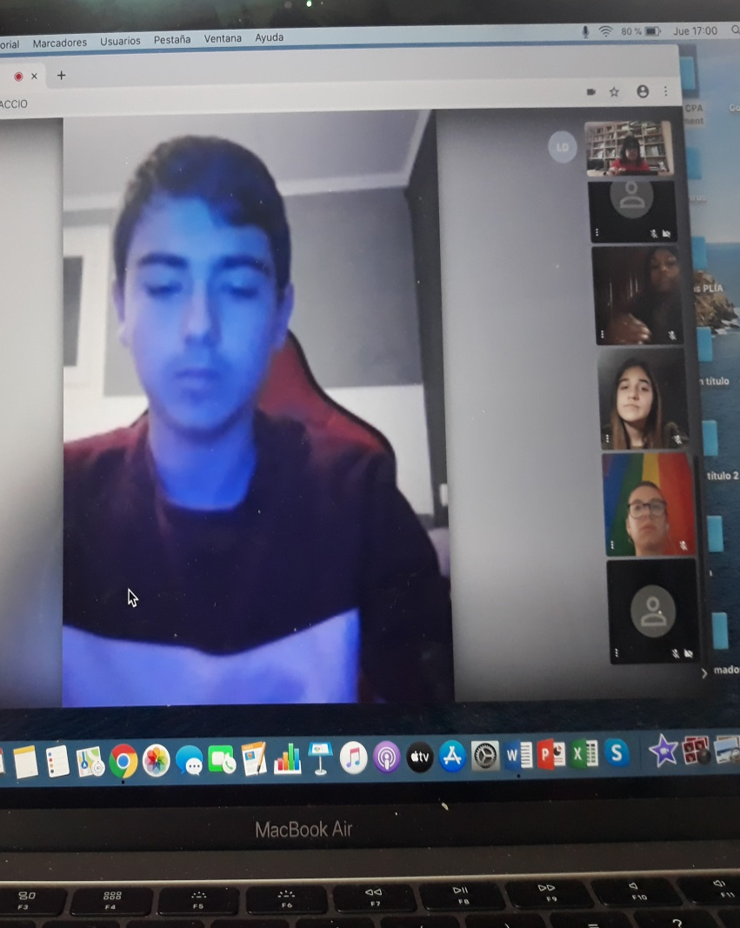
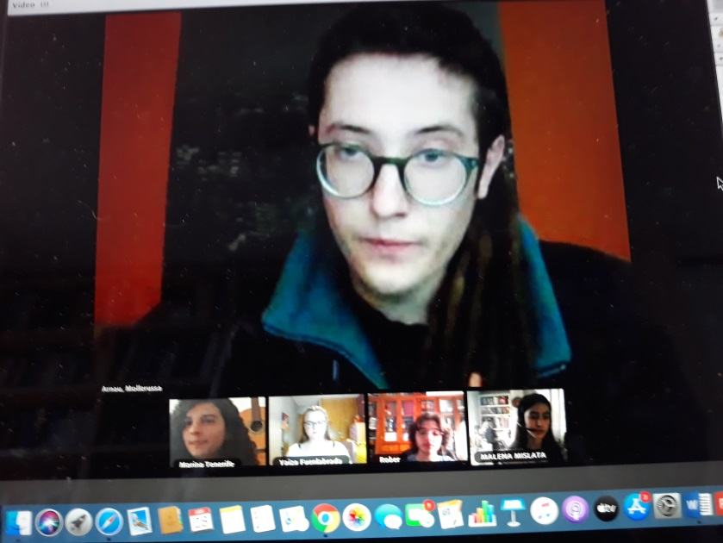
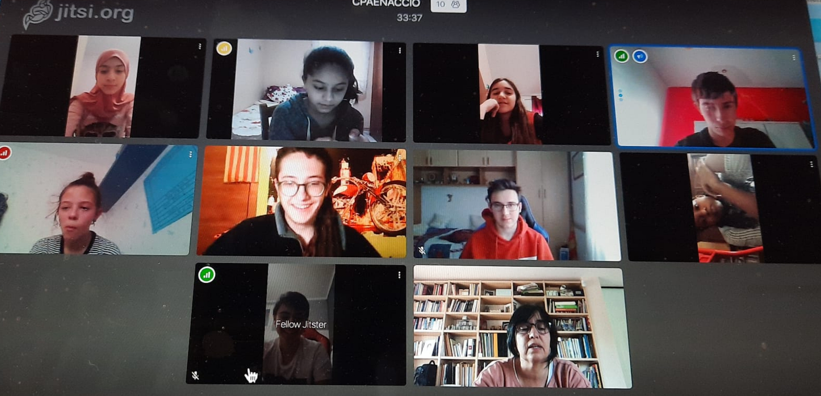
Seguim treballant en línia

Slide 21
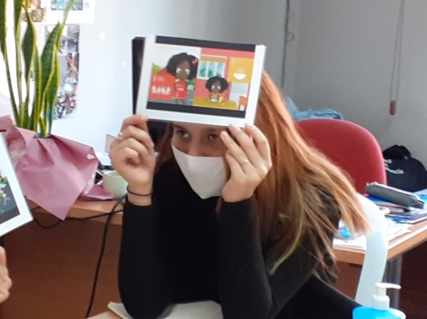
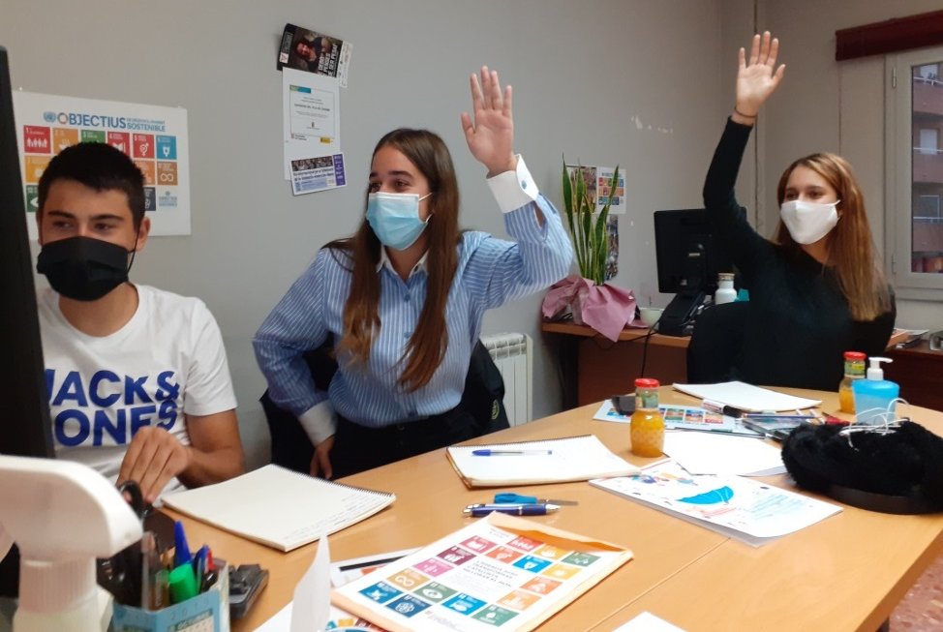
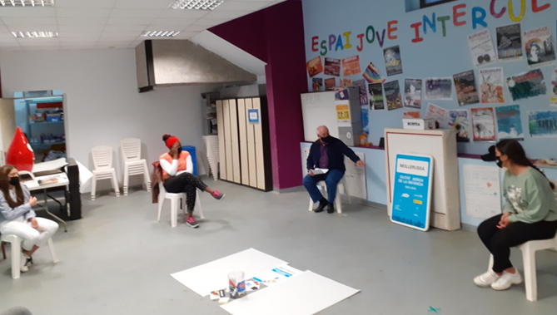
Hem treballat incorporant les mesures de seguretat

Slide 22
Propostes en l’àmbit familiar
Propostes en l’àmbit de l’educació
Propostes d’accions
Propostes per tecnologia
Propostes per l’oci i el temps lliure
Propostes en l’àmbit d’habitatge
Propostes àmbit medi ambient

Slide 23
1. Mantenir i promoure programes que ajudin a les famílies durant el curs infantil i primària fins l’institut des de l’Ajuntament de Mollerussa.
2. Donar suport a infants i joves amb problemes amb els estudis i a l’institut.
Propostes d’acció àmbit familiar
3. Garantir les ajudes a les famílies nombroses i monoparentals
4. Mantenir programes i activitats contra l’exclusió social de les famílies amb menys diners i tenir en compte les situacions inesperades (COVID19).
5. Assegurar les ajudes pel menjador escolar en cas de necessitat.
6. Tenir obert el centre d’aliments i assegurar-nos que arribi a totes les famílies amb una situació difícil.

Slide 24
1. Seguir treballant amb el Pla Educatiu d’Entorn.
Treballar tots els centres educatius i entitats per fer accions i iniciatives conjuntes per la ciutat de Mollerussa.
2. Garantir l’educació i la formació tenint en compte les necessitats de les empreses de la nostre ciutat.
Propostes en l’àmbit de l’educació
3. Prevenir el fracàs escolar i que els alumnes deixin l’escola.
4. Realitzar campanyes que eduquin sobre l’ús cívic de la ciutat i el seu entorn.
5. Continuar potenciant Mollerussa, com a Municipi Lector.

Slide 25
1. Informar de l’ús de la WIFI que facilita l’ajuntament.
2. Mantenir contacte i rebre la informació entre les diferents regidories que treballen amb infància i joves.
Proposta per tecnologia
3. Fomentar activitats relacionades amb les noves tecnologies adreçades a infants i joves.
4. Fomentar la innovació a través de les noves tecnologies.
5. Reduir les desigualtats de la bretxa digital entre la infància i l’adolescència.

Slide 26
1. Facilitar a les entitats i associacions el què necessitin per poder organitzar les activitats de temps lliure.
2. Garantir el Dret a poder gaudir de, l’oci i el Temps de Lleure.
3. Garantir l’accés a: una informació adequada, la participació i la reactivació d’activitats .
Proposta per l’oci i temps de lleure
4. Garantir que els joves tinguin espais de trobada per divertir-nos i poder fer coses en el temps lliure i d’oci, dins de la ciutat.
5. Potenciar que es pugui fer esport i activitats de millora de la salut.
6. Garantir el Dret de participació, associacionisme i valor juvenil.
7. Garantir que tothom pugui tenir un bon nivell de vida, i pugui participar al màxim dins de la comunitat.

Slide 27
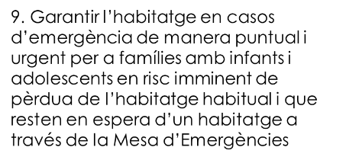
1. Ajuts de lloguer a preus més baixos a famílies amb infants i adolescents.
2. Evitar desnonaments que puguin provocar la pèrdua de l’habitatge a famílies amb infants i adolescents.
3. Evitar procediments judicials que puguin provocar la pèrdua de l’habitatge a famílies amb infants i adolescents a través dels recursos com la derivació al servei de l’Ofideute de la Generalitat.
Proposta en l’àmbit d’habitatge
4. Garantir un pis en casos d'emergència en moments puntuals urgents a famílies amb infants i adolescents en risc de pèrdua de l’habitatge actual mentre estan a l’espera d’un pis que puguin pagar a través de la Taula d’Emergència.
5. Facilitar pisos a preus assequibles pels joves.

Slide 28
1. Millorar els espais i el material adaptat a infància i joventut.
2. Fer i explicar les actuacions del Pla de Civisme
3. Ampliar el carril bici.
Proposta en l’àmbit del mediambient, espai urbà i civisme
4. Explicar i conèixer l’ordenança de Civisme.
5. Mantenir el Servei Municipal de Mediació Social i Comunitària.
6. Fer més zones verdes.
7. Millorar i realitzar el Pla de Rodalies i el transport per la ciutat.
8. Impulsar la creació d’instal·lacions per a joves

Slide 29
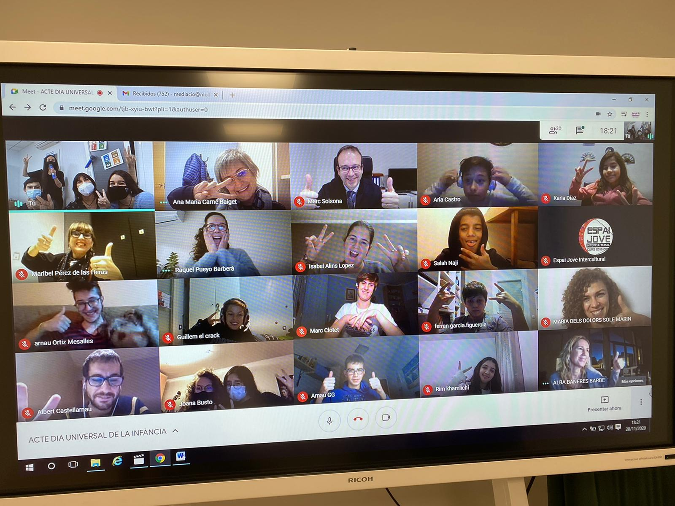
Consensuant accions sobre les propostes
FASE 4

Slide 30
Un cop consensuades les accions sobre les propostes, sorgeixen els següents eixos:
EIXOS ESTRATEGICS
FAMÍLIA |  | MEDI AMBIENT, ESPAI URBÀI CIVISME
EDUCACIÓ |  | PROTECCIÓ
TECNOLOGIA |  | PARTICIPACIÓ
OCI I TEMPS DE LLEURE |  | INCLUSIÓ

Slide 31
FASE 5 Elaboració del PLIA
Realitzant propostes finals

Slide 32
Inici 2019
Final 2020

